Slide 1
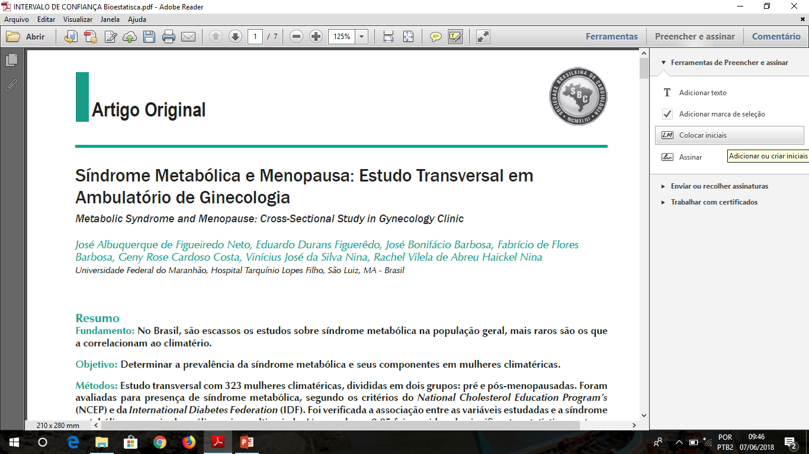
Aluna: Raíssa Lima G. Pereira
Professor: Enrico Coloismo

Slide 2
Introdução
Tipicamente as mulheres desenvolvem doenças cardiovasculares dez anos após os homens.
Na faixa etária dos 50 aos 64 anos, elas apresentam um aumento considerável no risco cardiovascular². Essa mudança no perfil de risco cardiovascular coincide com o climatério e caracteriza-se pelo surgimento ou piora de alguns fatores de risco: obesidade central, hipertensão arterial sistêmica (HAS) e dislipidemia. Esse conjunto de fatores somado à hiperglicemia ou resistência à insulina compõem o conceito da síndrome metabólica (SM).
O risco de doença arterial coronariana (DAC) atribuído à SM parece ser especialmente alto no sexo feminino, e estima-se que metade dos eventos cardiovasculares nas mulheres esteja relacionada à SM¹⁰. A associação entre a menopausa e SM é controversa, porém, independentemente de a menopausa ser ou não um fator de risco isolado para a SM, qualquer aumento na prevalência conduzirá a resultados indesejáveis, entre esses o aumento das doenças cardiovasculares¹¹.
No Brasil, especialmente no norte e no nordeste, estudos a respeito da SM na população geral são bastante escassos. Mais raros ainda são os que correlacionam a SM ao climatério. Essa carência de dados, somada à importância da SM como fator de risco cardiovascular motivou-nos a realizar este estudo, cujo objetivo foi determinar a prevalência da SM e de seus componentes em mulheres climatéricas, na pré e pós-menopausa, bem como a associação entre o estado menopausal e a SM.

Slide 3
Métodos
Estudo transversal e analítico realizado de fevereiro a setembro de 2008 em ambulatório de ginecologia de um hospital público terciário, sendo recrutadas 355 pacientes, das quais 32 recusaram-se a participar da pesquisa.
População do estudo: Mulheres climatéricas (40 a 65 anos) sintomáticas, com útero intacto e sem terapia hormonal. Foram constituídos dois grupos: mulheres pós-menopausadas e mulheres pré-menopausadas.
O cálculo amostral, considerando-se a prevalência de SM de 30%, intervalo de confiança de 5%, precisão absoluta de 3%, foi de 323 pacientes.

Slide 4
Coleta de dados
Foi preenchida uma ficha-protocolo que continha: idade, grupo (pré ou pós-menopausa), cor da pele, ocupação, antecedentes pessoais e familiares, tabagismo, etilismo, medicamentos, pressão arterial, circunferência abdominal (CA), circunferência do quadril (CQ), IMC, trigliceridemia, HDL-c, glicemia de jejum.
Para "idade", foram adotadas quatro categorias: 40 a 45; 46 a 50; 51 a 55 e 56 a 65 anos. Para "ocupação", foram adotadas três categorias: não manual; manual e fora da população economicamente ativa (PEA). Os dados foram digitados no MS-Excel® (Microsoft, Charlotte, NC, USA) e, em seguida, exportados para o Stata 10.0® (Statacorp, College Station, TX, USA) para a análise estatística.

Slide 5
Análise estatística
Os dados foram apresentados como média, desvio-padrão, percentagens, odds ratio e intervalos de confiança.
A associação entre o estado menopausal e a SM foi verificada em modelo de regressão logística simples, estimando-se o odds ratio e seu intervalo de confiança de 95%. Foi realizada também análise bivariada entre faixa etária, cor da pele e ocupação com SM. Em modelo de regressão logística múltipla, foi calculado o odds ratio do estado menopausal em relação à SM, ajustado para faixa etária, cor da pele e ocupação. As análises foram feitas separadamente para os critérios National Cholesterol Education Program's (NCEP) e International Diabetes Federation IDF. Um valor de p<0.05 foi considerado significante estatisticamente.

Slide 6
Resultados
A idade média da população estudada foi de 49,7 anos. A prevalência de SM pelos critérios do NCEP foi de 34,7% (112 casos), enquanto, pela IDF, foi de 49,85% (161 casos).
Das 323 mulheres, 154 (47,68%) estavam na pré-menopausa, e 169 (52,32%), na pós-menopausa. A SM foi mais prevalente na pós-menopausa que na pré-menopausa por ambos os critérios.
Em relação às faixas etárias, a SM foi mais frequente quanto maior a idade da paciente, havendo associação estatisticamente significativa entre a idade e a ocorrência de SM por ambos os critérios (p<0,001).
Quando utilizado o conceito do NCEP, não houve associação estatisticamente significativa (p=0,228) entre a cor da pele e a ocorrência de SM, apesar da sua maior frequência naquelas de cor negra (42,9%), seguidas por brancas (37,9%) e pardas (31%). Tal associação também não foi observada quando utilizado o conceito da IDF (p=0,323); embora a SM tenha sido mais prevalente nas mulheres negras (59,2%) seguidas por pardas (49,2%) e brancas (46%).
Em relação às ocupações, observou-se que a SM foi predominante nas mulheres fora da população economicamente ativa (PEA) em ambos os protocolos de diagnóstico. Segundo o NCEP, a SM esteve presente em 42,2% das mulheres fora da PEA, em 29,8% daquelas com ocupações não manuais e em 29,7% das mulheres com ocupações manuais (p=0,071). Também não houve associação estatística entre as categorias de ocupação e a prevalência de SM segundo a IDF (p=0,110).

Slide 7
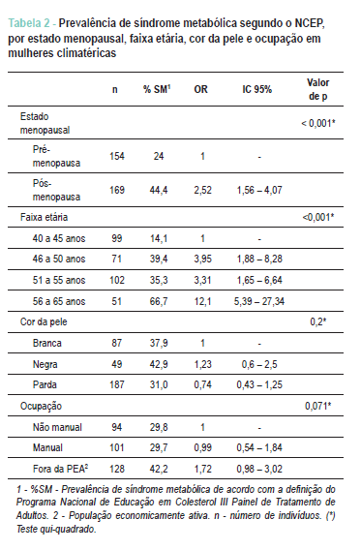
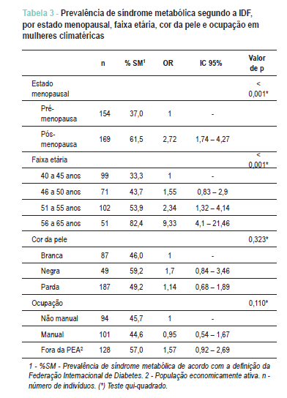

Slide 8
Quando os componentes da SM são analisados isoladamente, o HDL-C baixo apresentou prevalência de 79,6% (n=257), seguido pela HAS em 65% das pacientes (n=210), hipertrigliceridemia em 12,4% (n=40) e hiperglicemia em 11,8% (n=38).
A prevalência de todos os componentes estudados foi maior entre as pós-menopausadas que entre as pré-menopausadas, apresentando significância estatística apenas a obesidade abdominal e a HAS (CA-IDF p=0,049) (CA-NCEP p<0,001) (HAS p=0,001).
Houve associação estatisticamente significativa entre aumento da idade e prevalência de SM pelo conceito do NCEP (p<0,001) e pela IDF (p=0,005). Pelos critérios do NCEP, observou-se incremento de 15 vezes no risco de SM em mulheres na faixa etária de 56 a 65 anos (OR=14,87 IC 4,24-52,13) quando comparadas àquelas entre 40 e 45 anos. Também houve aumento significativo (7,5 vezes) do risco de SM quando as mesmas faixas etárias foram comparadas segundo o conceito da IDF. (OR=7,5 IC 2,18-26,07)
Em relação ao estado menopausal, cor da pele e ocupação, a análise multivariada não demonstrou associação estatisticamente significativa entre essas variáveis e a ocorrência de SM

Slide 9
Discussão
O conceito de SM já existe há várias décadas; entretanto, somente a partir da uniformização dos critérios de diagnóstico, foi possível comparar a prevalência entre as populações. Diferenças genéticas, alimentares, nível de sedentarismo, idade, sexo e hábitos de vida influenciam a prevalência da SM e seus componentes.
A prevalência geral de SM pelo NCEP, neste estudo, foi de 34,7%. Esses dados estão de acordo com os encontrados por Ford e cols.¹⁷ em 4.441 mulheres americanas acima de 40 anos, (33%). Deibert e cols.¹⁸, acompanhando mulheres climatéricas por 12 meses na Alemanha, encontrou prevalência de 36,1% de SM (NCEP).
Neste estudo, pelo conceito do NCEP, a prevalência da SM entre as pós-menopausadas (44,4%) foi maior que entre as pré-menopausadas (24%). Esse dado é compatível com um estudo multicêntrico de 2007 realizado com 3.965 mulheres climatéricas latino-americanas
Pelos critérios da IDF, observou-se maior prevalência de SM entre as pós-menopausadas (61,5%) em relação às pré-menopausadas (37%)
Quanto à faixa etária, esse estudo encontrou uma prevalência crescente da SM. Segundo o NCEP, 14,1% entre 40 e 45 anos e 66,7% entre 56 e 64 anos. Pelo conceito da IDF, 33,3% e 82,4% nas mesmas faixas etárias. Esse dado mostrou-se estatisticamente significante tanto na análise univariada quanto na multivariada. No Brasil, dados epidemiológicos a respeito da SM são escassos na população geral e mais raros ainda entre mulheres climatéricas.

Slide 10
O aspecto genético pode contribuir para a alta prevalência encontrada neste estudo, pois o traço negroide encontra-se amplamente distribuído na população estudada (73,1% negras/pardas). O mesmo ocorre nas populações estudadas na Bahia²² (84,3%) e no Espírito Santo²³ (66,8%). É importante destacar a alta frequência dos componentes da SM entre os afro-descendentes, tais como HAS mais precoce e mais prevalente, obesidade e DM tipo 2, particularmente nas mulheres negras
Quando os componentes da SM são analisados isoladamente, a alteração mais encontrada foi a obesidade abdominal pela IDF (CA > 80 cm), com uma frequência de 81,1%, seguido pelo HDL-c baixo (79,6%), HAS (65%), obesidade abdominal (NCEP) (40,9%), hipertrigliceridemia (12,4%) e hiperglicemia de jejum (11,8%).
As estatísticas disponíveis não fornecem suporte para uma conclusão definitiva sobre o papel da menopausa como fator de risco isolado para o aumento na prevalência da SM. Neste estudo, as mulheres menopausadas apresentaram uma prevalência mais alta da SM quando considerados ambos os critérios de diagnóstico, porém essa diferença não se mostrou estatisticamente significativa quando feito o ajuste pela idade, o que diverge da maioria dos estudos. A estratificação em grupos etários mostrou-se estatisticamente significativa na análise univariada e multivariada. Portanto, os resultados encontrados permitem-nos concluir que, na população estudada, o aumento na prevalência da SM nas mulheres menopausadas foi causado principalmente pelo aumento da idade.

Slide 11
A questão em torno do papel da menopausa como fator de risco para o surgimento da SM e de suas consequências permanece controversa. Uma limitação deste estudo foi o número pequeno da população estudada, ainda que os resultados estejam de acordo com diversos outros trabalhos. Devido à heterogeneidade étnica e cultural da população dessa região, serão necessários outros estudos para confirmar os resultados encontrados e, a partir daí, desenvolver ações de prevenção da SM nas mulheres climatéricas.

Slide 12
Conclusão
A SM foi mais prevalente na pós-menopausa que na pré-menopausa por ambos os critérios. A menopausa não se constituiu um fator de risco independente para a SM, sendo a idade o principal fator de risco independente para a sua ocorrência.

